Slide 1
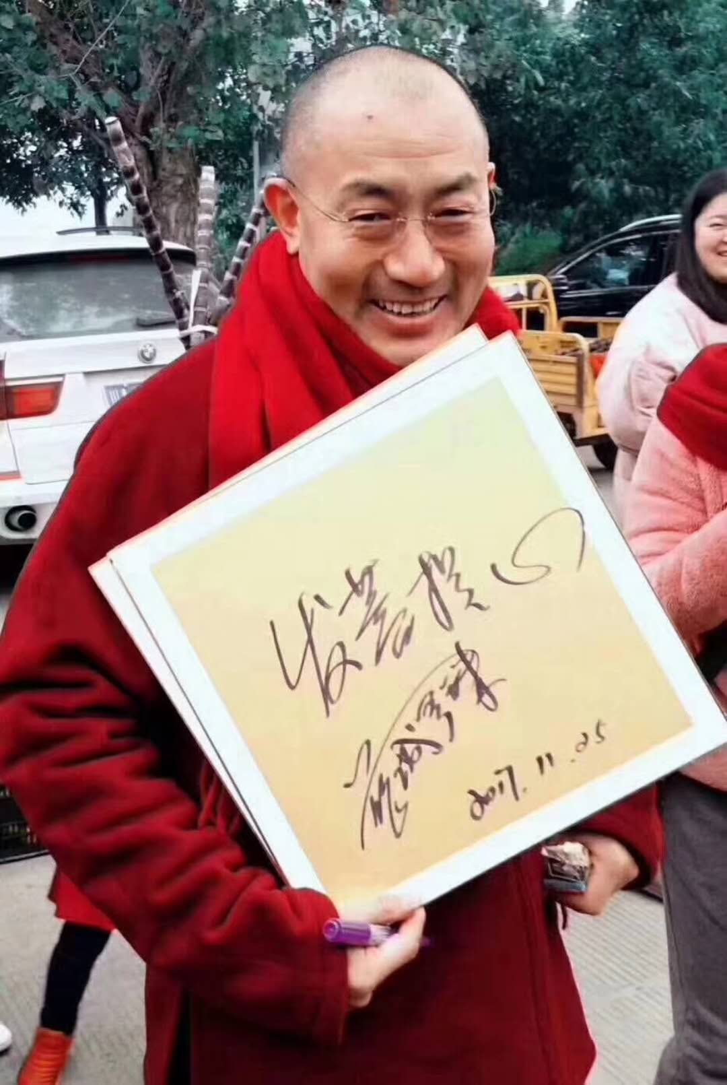

二谛- 开启中观门扉之钥匙

Slide 2

二谛- 开启中观门扉之钥匙

Slide 3
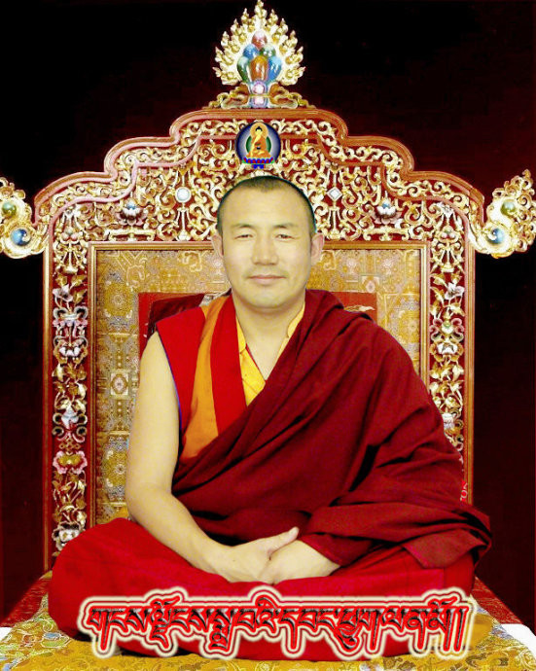

Slide 4

二谛- 开启中观门扉之钥匙

Slide 5
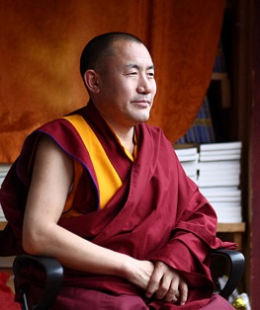

Slide 6


Slide 7
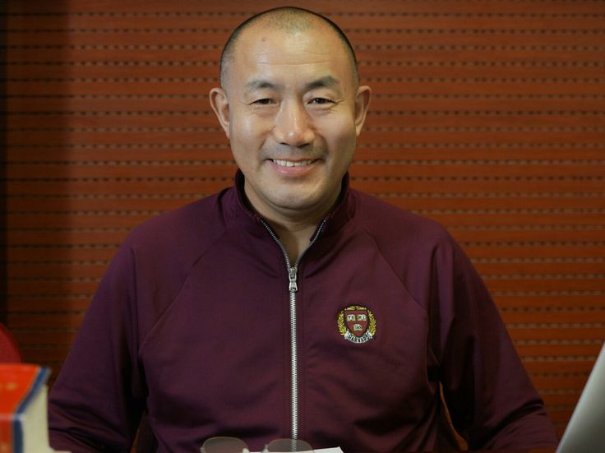
二谛- 开启中观门扉之钥匙

Slide 8

二谛 I 开启中观门扉之钥匙

Slide 9


Slide 10

二谛- 开启中观门扉之钥匙

Slide 11
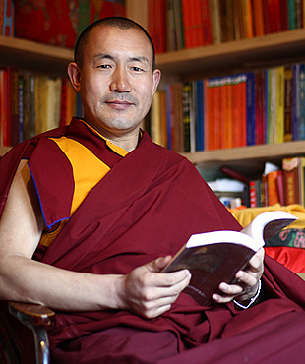

Slide 12


Slide 13

二谛- 开启中观门扉之钥匙

Slide 14
二谛- 开启中观门扉之钥匙

Slide 16


Slide 17


Slide 18

二谛- 开启中观门扉之钥匙

